Slide 1
Gender dalam
Pembangunan
(Gender in Development)
Pertemuan 11
(11th meeting)
Gender, Hukum, Politik, dan Demokrasi
(Gender, Law, Politics, and Democracy)
Lecturer:
Dr. Rambu Luba Kata Respati Nugrohowardhani, S.E.,M.A
Universitas Kristen Wira Wacana Sumba
Indonesia

Slide 2
Mengapa isu gender, hukum, politik, dan demokrasi penting untuk pembangunan?
“Isu gender yang merujuk pada ketidakadilan gender seringkali terkait dengan hukum, politik dan demokrasi yang dapat menghambat laju pembangunan. Karena itu, diperlukan peningkatan partisipasi dan konstribusi perempuan dalam pengambilan keputusan politik yang lebih akomodatif dan substansial, untuk menguatkan demokrasi yang senantiasa memberikan gagasan terkait perundang-undangan pro perempuan dan anak di ruang publik,”

Slide 3
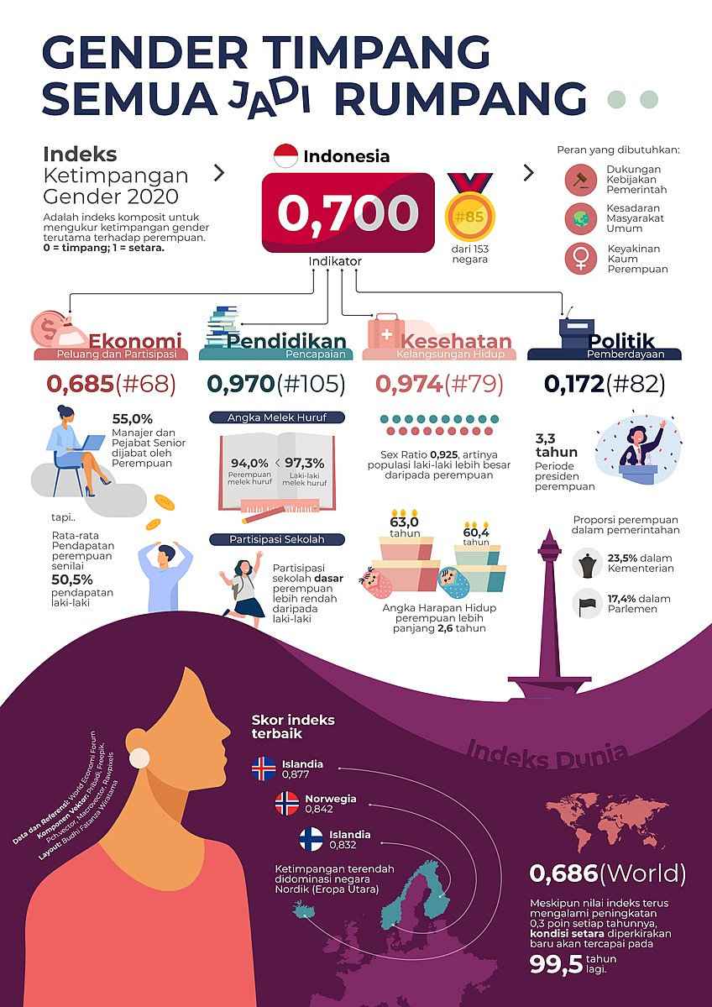
“Isu politik juga menjadi salah satu indikator dalam mengukur ketimpangan gender”
Sumber : https://commons.wikimedia.org/wiki/File:Infografis_Ketimpangan_Gender.jpg

Slide 4
Apa yang dimaksud dengan hukum?
(Astuti, 2011)
“Seperangkat peraturan tertulis atau tidak tertulis atau norma yang menentukan perilaku yang benar dan salah, kewajiban-kewajiban dan hak-hak, dan ketentuan-ketentuan tersebut didukung oleh kekuasaan yang sah”

Slide 5
Gender
&
Hukum
“Dalam mengkaji hubungan gender dan hukum, yang menjadi fokus perhatian adalah sistem hukum sebagai suatu keseluruhan. Sistem hukum merujuk sebuah tatanan hukum yang terdiri dari beberapa sub sistem hukum yang memiliki fungsi yang berbeda-beda, namun diterapkan untuk mencapai tujuan yang sama; yaitu terwujudnya keamanan, ketertiban, dan keadilan

Slide 6
Bagaimana sistem hukum di Indonesia?
“Sistem hukum di Indonesia merupakan campuran antara sistem hukum adat, hukum Eropa Kontinental (khususnya Belanda) yang disebut civil law, dan hukum agama (khususnya Islam). Sedangkan sub sistem-nya adalah hukum perdata, hukum pidana, dan hukum tata negara”

Slide 7
…lanjutan
“Sistem hukum sangat berkaitan dengan persepsi gender yang dianut oeh para petugas hukum, yaitu: polisi, jaksa, dan hakim. Persepsi gender dalam hal ini adalah persepsi mengenai bagaimana perempuan dan laki-laki seharusnya berperilaku , serta peran-peran kultural mereka”

Slide 8
…lanjutan
“Harus disadari, tidak semua lapisan masyarakat Indonesia memahami hukum, terutama perempuan. Hingga kini, masyarakat masih menganggap bahwa urusan hukum seolah-olah adalah urusan laki-laki. Dapat dikatakan, masih ada kesenjangan pemahaman tentang hukum dalam masyarakat”

Slide 9
…lanjutan
“Sayangnya, seringkali penegak hukum pun masih bias gender dalam menangani suatu perkara, seperti misalnya pelecehan seksual atau perkosaan, karena tidak peka pada apa yang dirasakan dan dialami korban yang umumnya perempuan”

Slide 10
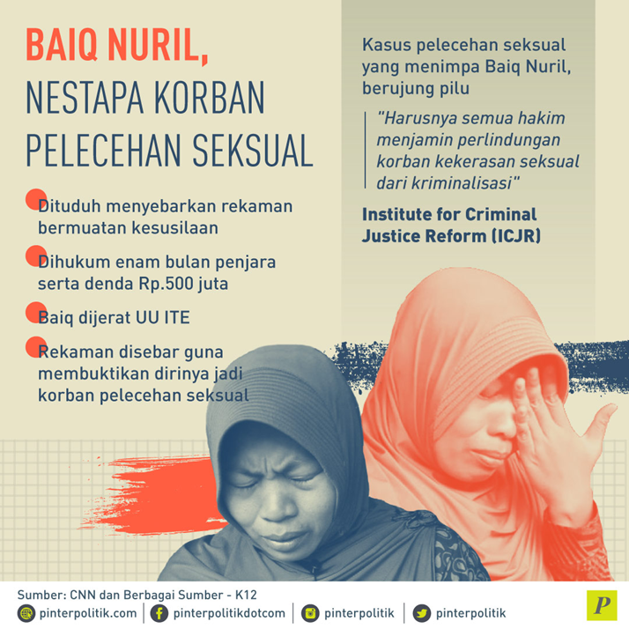
Contoh:
Kasus Baiq Nuril
Sumber : https://www.pinterpolitik.com/infografis/baiq-nuril-korban-pelecehan-seksual

Slide 11
…lanjutan
BN adalah seorang guru SMA di Mataram (NTB) yang sering ditelepon oleh kepala sekolahnya. Dalam percakapan telepon, berulangkali kepala sekolah melakukan pelecehan seksual yang akhirnya direkam oleh BN pada tahun 2012 karena ia merasa tidak nyaman dan tidak suka dilecehkan secara seksual, meski lewan telepon. Transkrip rekaman itu disebarkan oleh kolega BN. Tahun 2017, BN dilaporkan ke polisi dan dijerat hukum.
Meskipun di Pengadilan Negeri Mataram ia dibebaskan, namun setahun kemudian jaksa mengajukan banding ke Mahkamah Agung dan BN pun akhirnya divonis enam bulan penjara ditambah denda sebesar 500 juta rupiah lewat pasal UU ITE. Putusan itu dirasa tidak adil oleh masyarakat luas yang menuntut agar BN dibebaskan.
Pada tahun 2019, BN mengajukan amnesti pada Presiden yang kemudian disetujui DPR sehingga ia bebas dari jerat hukum

Slide 12
…lanjutan
“Kasus Baiq Nuril adalah hasil dari adanya sistem hukum di Indonesia yang belum kompeten untuk melindungi korban kasus pelecehan seksual. Hal ini bisa terlihat dari paradigma penegak hukum yang kerap kali memiliki pola pikir maskulin. Padahal, Indonesia sudah memiliki Peraturan MA (Perma) Nomor 3 Tahun 2017 tentang pedoman bagi hakim untuk memahami posisi perempuan di hadapan hukum sesuai perspektif gender dan HAM”
(Sri Nurherawati, Anggota KOMNAS HAM)

Slide 13
Mengapa terjadi bias gender pada aspek hukum?
“ Sistem partiarkhi dalam masyarakat menyebabkan terjadinya dominasi maskulin dalam sistem sosial yang pada akhirnya sangat merugikan perempuan. Dominasi itu menganggap bahwa perempuan yang selalu diidentikkan dengan dapur, sumur, dan kasur, sedangkan lelaki yang selalu diidentikkan dengan kegiatan-kegiatan yang membutuhkan usaha keras”

Slide 14
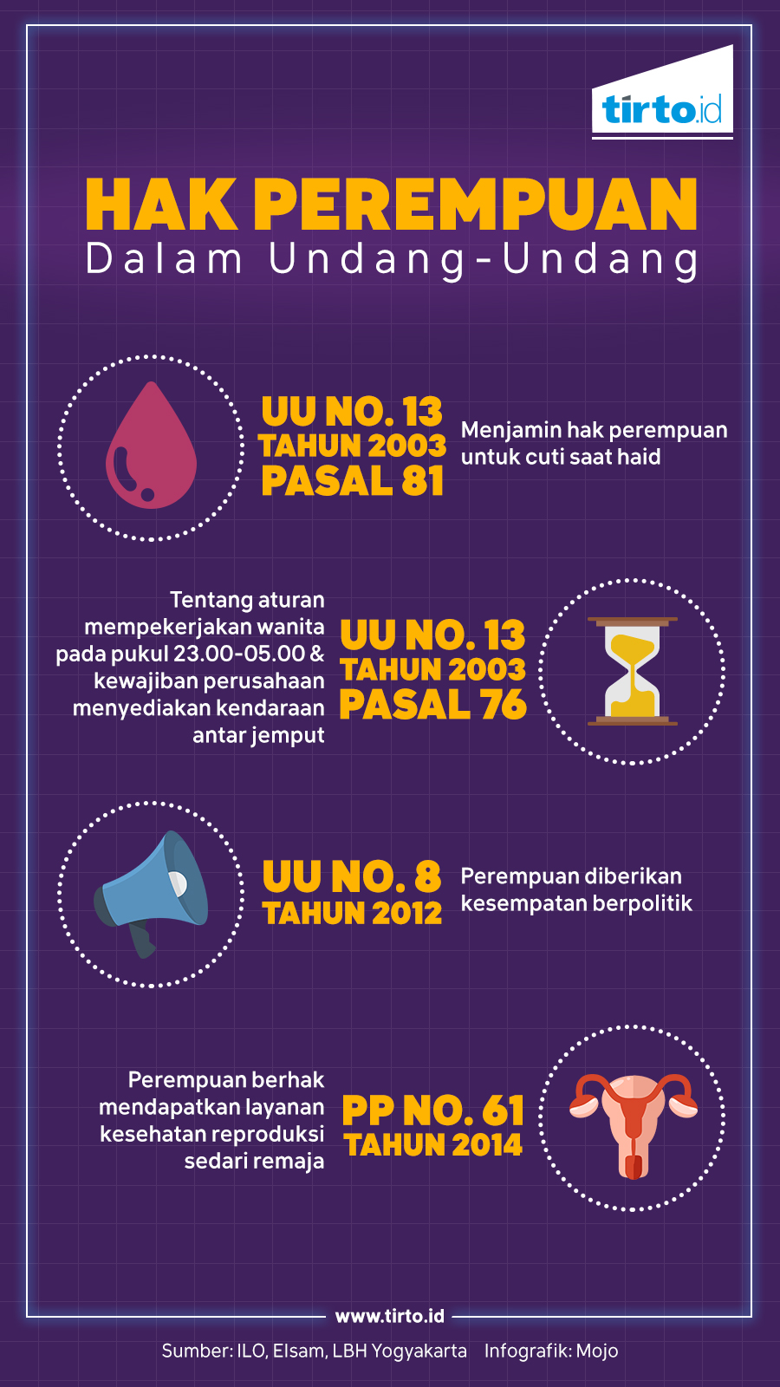
Hak
(asasi)
Perempuan
“Bias gender dalam hukum juga dapat dipicu olehkarena pelanggaran hak (asasi) perempuan “
Sumber: https://tirto.id/hak-perempuan-diakui-sekaligus-diingkari-ckkA

Slide 15
Mengapa hak perempuan penting?
“Hak perempuan penting karena perempuan adalah manusia. Dengan kata lain, hak perempuan sama dengan hak asasi manusia. Hak asasi manusia (HAM) berlaku secara universal untuk semua orang. Artinya semua orang berhak atas perlindungan hak asasi dan kebebasannya. Pemenuhan setiap hak manusia juga harus setara untuk semua orang dan bebas dari diskriminasi”

Slide 16
Gender, Demokrasi, dan Politik di Indonesia
(Margret, 2019)
Demokrasi merupakan wajah politik sebagian besar negara di dunia hari ini karena dianggap sebagai sistem pemerintahan terbaik. Demokrasi berarti setiap warga negara memiliki hak yang setara dalam pengambilan keputusan yang berdampak pada kehidupan mereka.
Demokratisasi di Indonesia telah berproses 20 tahun sejak awal reformasi dan gerakan perempuan merupakan bagian dari kekuatan yang ikut membangun perlawanan politik terhadap rezim otoriter saat itu, melalui demonstrasi di jalan oleh Suara Ibu Peduli (SIP) pada tahun 1998
Kebijakan formal yang mendukung kesetaraan gender terbit pada tahun 2000, melalui Inpres No. 9 Tahun 2000 tentang Pengarusutamaan Gender (PUG) dalam Pembangunan Nasional

Slide 17
…lanjutan
“Namun demokrasi yang telah diperjuangkan sejak 20 tahun lalu, saat ini adalah demokrasi yang minus etika kepedulian, minus redistribusi kekuasaan, minus traditional justice, dan pada akhirnya menjadi demokrasi yang mengambang-yang tidak mencapai substansinya”

Slide 18
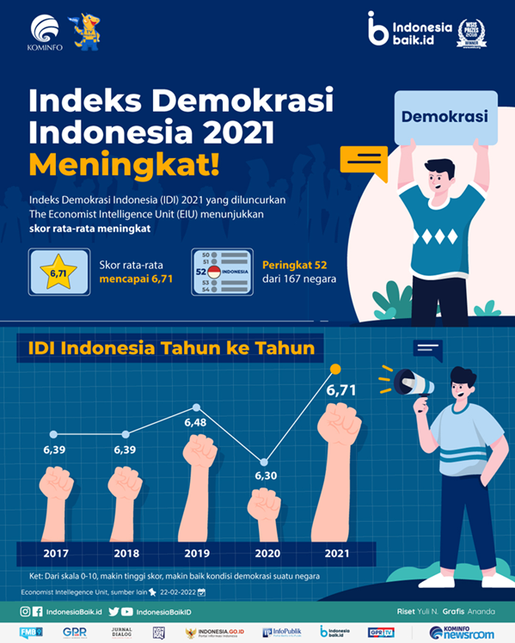
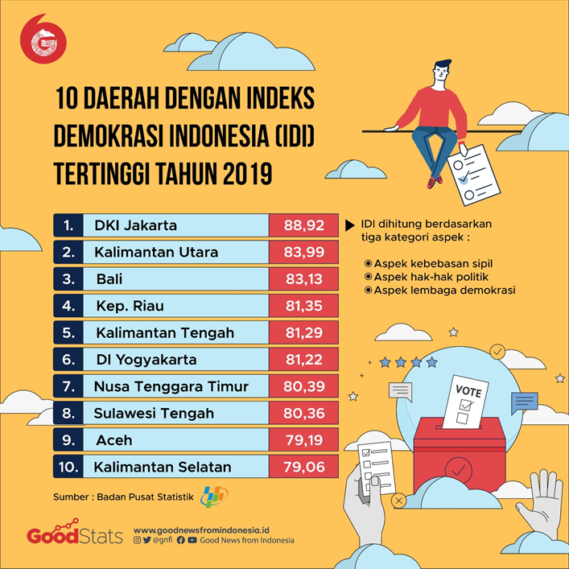
Hasil pengukuran demokrasi di Indonesia
Sumber :https://indonesiabaik.id/infografis
Sumber:https://www.goodnewsfromindonesia.id

Slide 19
Perempuan dalam parlemen di Indonesia
(Kemen PPPA, 2020)
Persentase keterlibatan perempuan di parlemen secara nasional cenderung terus meningkat.
Pada tahun 2019, perempuan di parlemen mencapai 20,52 persen, lebih tinggi dibandingkan tahun 2018, yaitu 17,32 persen.
Tahun 2019, jumlah anggota DPR perempuan mengalami peningkatan meskipun belum mencapai minimal keterwakilan perempuan 30 persen.
Persentase anggota DPR perempuan di tahun 2019 mencapai 20,87 persen, meningkat dibandingkan tahun 2004, 2009 dan 2014
Jabatan pimpinan sebagai ketua DPR, tahun 2019 merupakan sejarah pertama kali ketua DPR dipimpin oleh perempuan

Slide 20
…lanjutan
Keterwakilan perempuan di DPD menunjukkan capaian yang diharapkan. Secara nasional di tahun 2019, anggota DPD perempuan sudah mencapai persentase minimal keterwakilan perempuan, yaitu 30,88 persen
Pada tahun 2019, pimpinan Lembaga legislatif masih didominasi laki-laki. Dari 19 posisi pimpinan yang ada, hanya ada dua perempuan yang menduduki jabatan pimpinan, yaitu satu orang ketua DPR dan satu orang wakil ketua MPR. Jika dipersentase, maka perempuan pemimpin di Lembaga legislatif di tingkat pusat hanya 10,53 persen di bawah laki-laki yang mencapai 89,47 persen

Slide 21
Mengapa jumlah anggota DPR perempuan sulit mencapai kuota minimal?
“Beberapa studi menunjukkan kegagalan perempuan menjadi anggota legislatif dikarenakan sistem budaya politik dan sistem rekrutmen oleh partai yang belum menunjukkan keberpihakan pada calon anggota DPR perempuan, dan sistem pemilu proporsional terbuka yang melemahkan calon perempuan ketika berjuang mendulang suara”

Slide 22
…lanjutan
“Selain sistem pemilu, faktor lain yang juga harus dilihat dalam memahami representasi perempuan yang tidak mencapai kuota minimal antara lain kualifikasi perempuan, kebijakan elite partai untuk mencalonkan perempuan dalam jumlah signifikan, motivasi kandidat, sumber daya (sosial, politik dan ekonomi), pengalaman, ambisi, dan minat mereka untuk bekerja penuh waktu di arena politik”

Slide 23
…lanjutan
(Aspinal et. al, 2021)
Selanjutnya, keterbatasan sumber daya materi kandidat perempuan untuk mencalonkan diri juga mempengaruhi. Kenyataannya, di Indonesia, pihak yang memiliki banyak sumber daya materi dan jaringan luas dan berpengaruh adalah kandidat dari laki-laki, sehingga terkadang kandidat perempuan akhirnya bertumpu pada laki-laki untuk bisa mengorganisir kampanye dan membangun jaringan yang luas dan berpengaruh. perempuan yang mampu melakukan kampanye dengan aktif dan mendapatkan kursi adalah mereka yang memiliki koneksi dengan tokoh laki-laki yang merupakan bagian dari dinasti politik

Slide 24
Hasil studi
Wardani & Subekti (2021)
“Ketentuan minimal 30% keterwakilan perempuan di parlemen memang telah mendorong peningkatan angka perempuan di parlemen, hanya saja mereka yang menang dan terus bertahan adalah perempuan dari kelompok-kelompok tertentu. Data menunjukkan bahwa dari tahun ke tahun (terakhir data 2019) perempuan yang berasal dari dinasti politik justru semakin meningkat bukan semakin menurun. Selanjutnya, lebih dari setengah para perempuan di parlemen tidak terpilih kembali. Data menunjukkan hanya 39% perempuan yang terpilih kembali di tahun 2014 dan 38,6% perempuan yang terpilih kembali di tahun 2019. Data tersebut menggambarkan bahwa tingkat pergantian perempuan di parlemen sangat tinggi yang membuktikan bahwa perempuan mengalami kesulitan untuk membangun karirnya di parlemen”

Slide 25
…lanjutan
Temuan kajian tersebut memperlihatkan bahwa syarat minimal 30% keterwakilan perempuan di parlemen belum diikuti dengan sistem yang membuat perempuan dapat secara berkelanjutan terwakili di parlemen. Kecenderungan terpilihnya perempuan-perempuan yang merupakan bagian dari dinasti politik justru semakin menjauhkan tujuan dari diadakannya kuota minimal perempuan di parlemen, yaitu kesetaraan keterwakilan suara berbasis gender. Para perempuan di parlemen yang merupakan bagian dari dinasti politik akan terus melanggengkan ketidaksetaraan hubungan kuasa yang dialami oleh perempuan. Indonesia perlu membangun sistem yang mendukung kandidat perempuan yang berkualitas dan dapat mendukung perempuan untuk bisa terus membangun karir di parlemen

Slide 26
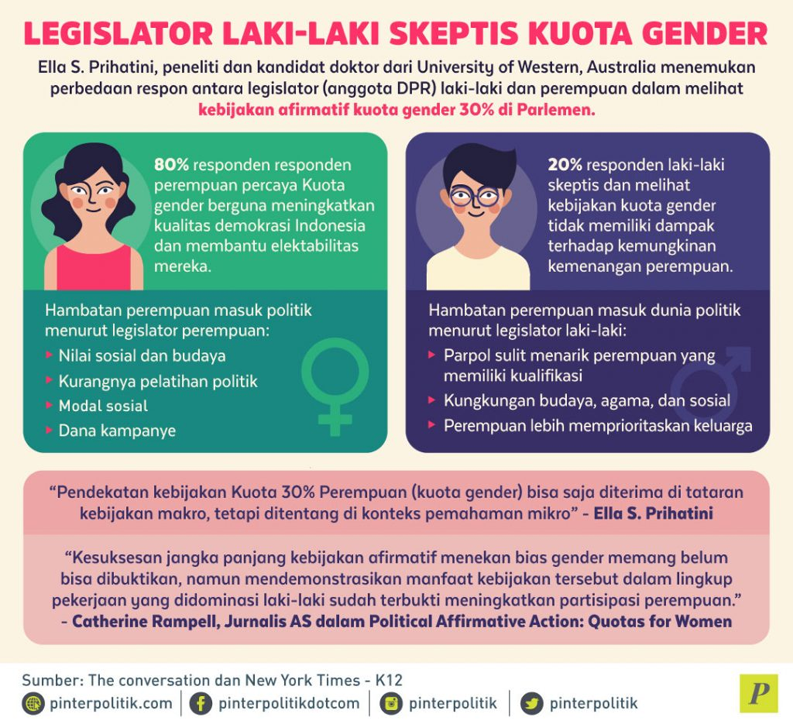
Kontroversi kebijakan afirmatif kuota gender 30% pada parlemen di Indonesia
https://www.pinterpolitik.com/infografis/legislator-laki-laki-skeptis-kuota-gender/

Slide 27
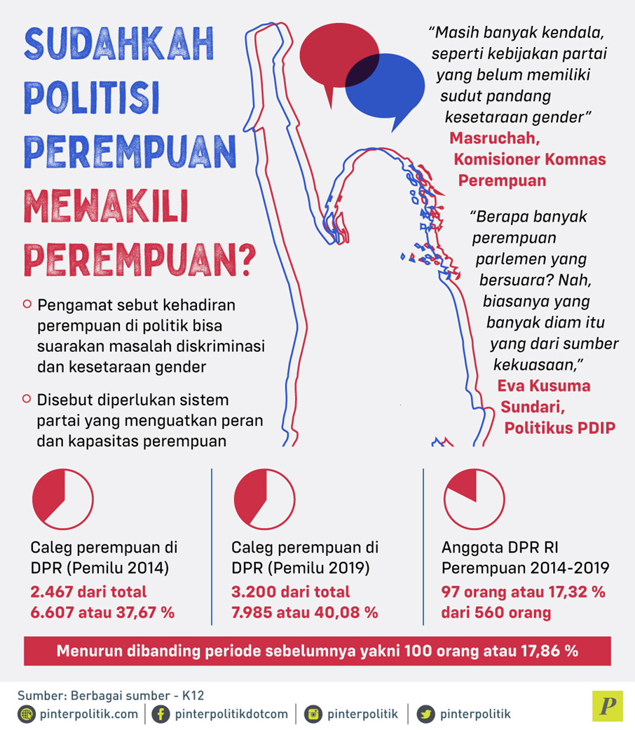
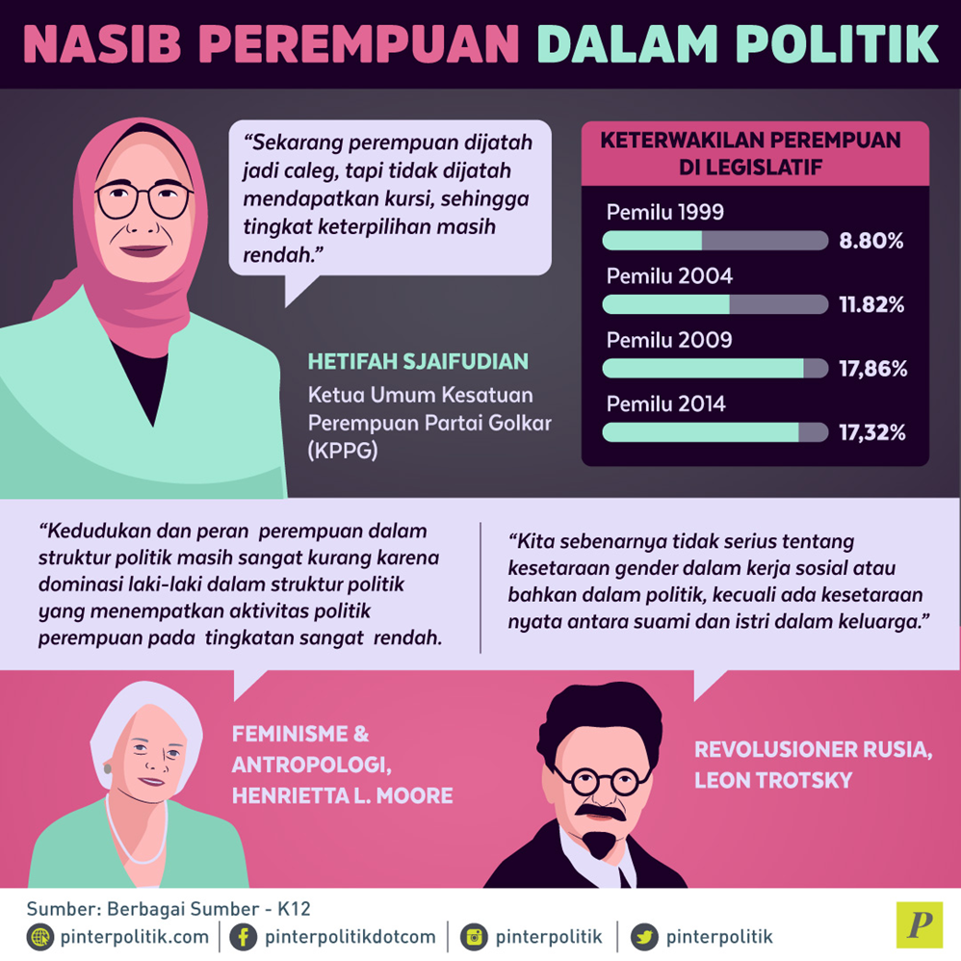
Perempuan dan Politik di Indonesia:
Sumber : https://www.pinterpolitik.com/infografis

Slide 28
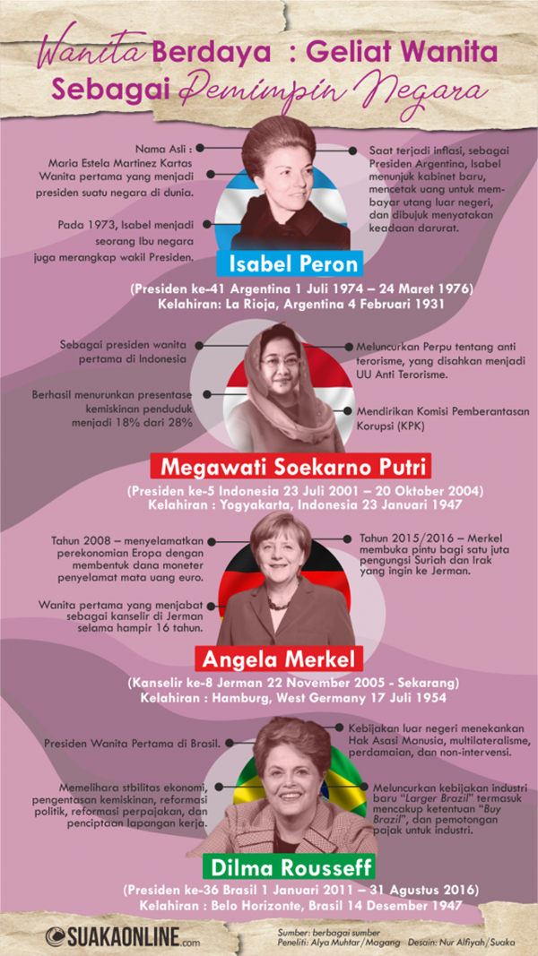
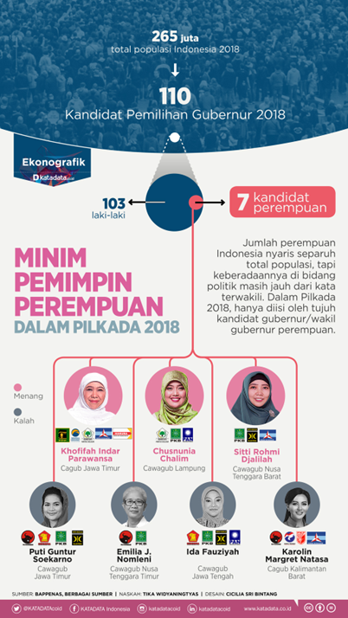
“Selain dalam parlemen, dunia politik Indonesia juga sepi pemimpin perempuan”
Sumber: https://suakaonline.com
Sumber: https://katadata.co.id/ariemega/infografik

Slide 29
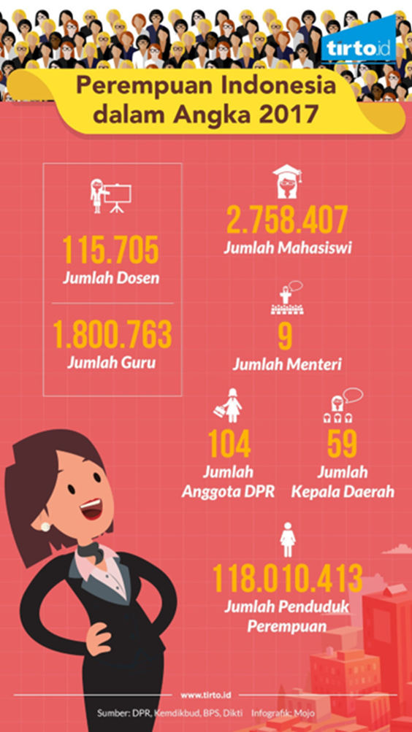
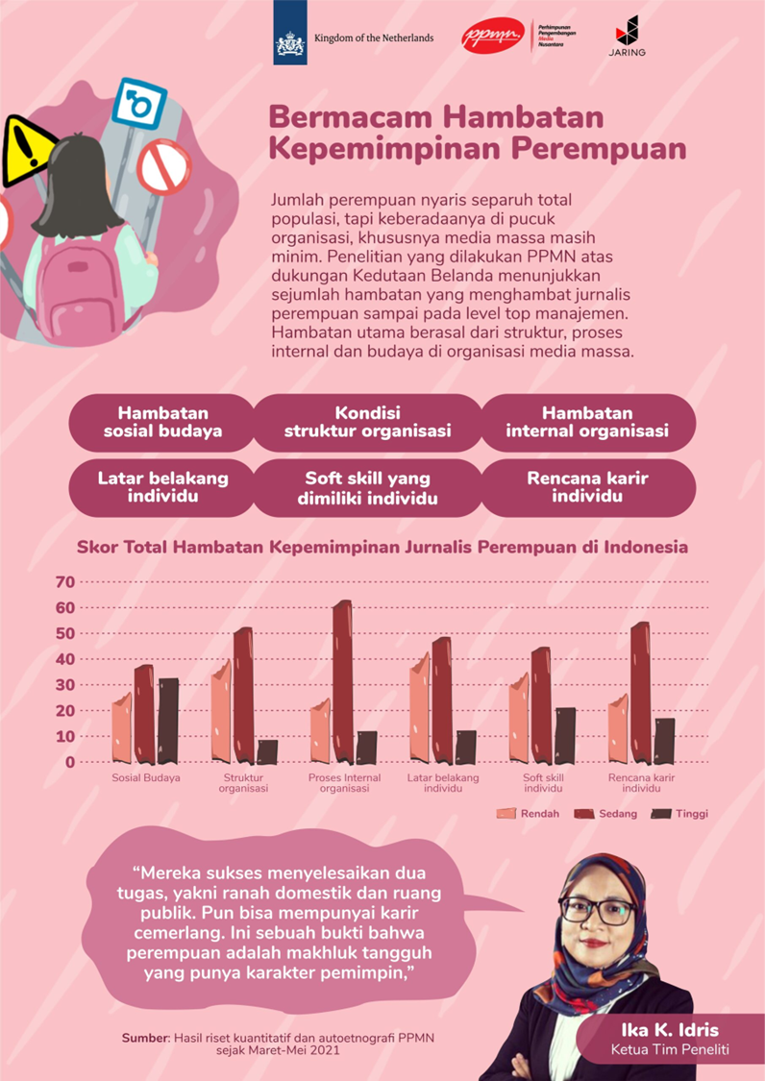
Mengapa “sulit” bagi perempuan untuk menjadi pemimpin?

Slide 30
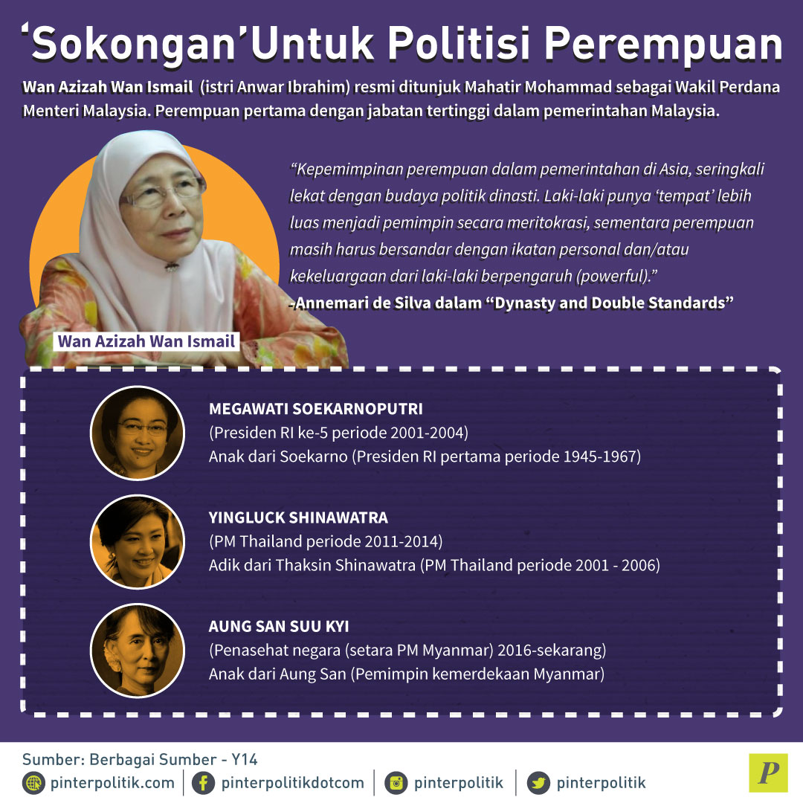
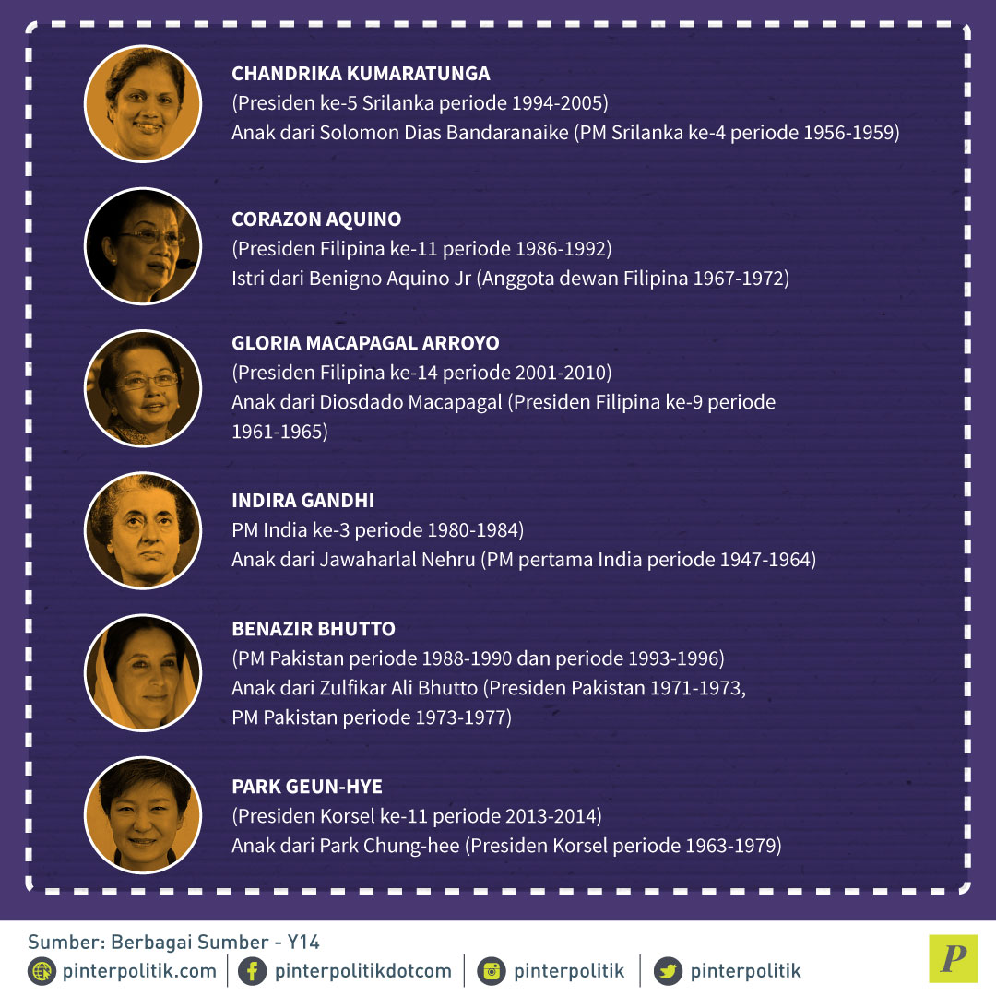
Politisi Perempuan di Dunia
Sumber : https://www.pinterpolitik.com/in-depth/pemimpin-perempuan-butuh-sokongan

Slide 31
Referensi:
Aspinall, E., White, S., & Savirani, A. (2021). Women’s Political Representation in Indonesia: Who Wins and How? Journal of Current Southeast Asian Affairs, 40(1), 3–27. https://doi.org/10.1177/1868103421989720
Astuti, T.M.P (2011) Konstruksi Gender dalam Realitas Sosial, Cet.2, Semarang, Unnes Press
Hanum, F. (2018) Kajian & Dinamika Gender. Malang, Intrans Publishing
Kementerian Pemberdayaan Perempuan dan Perlindungan Anak (2021) Pembangunan Manusia Berbasis Gender 2021
Kementerian Pemberdayaan Perempuan dan Perlindungan Anak (2021) Profil Perempuan Indonesia 2020
Margret, A (2019) Dua Dekade Demokrasi Indonesia dan Meredupnya Agenda Feminis, Jurnal Perempuan, Vol. 24, No. 2
Wardani, S.B.E and Subekti, V.S. (2021) Political Dynasties and Women Candidates in Indonesia’s 2019 election, Journal of Current Southeast Asian Affairs, 40 (1), 28 – 49. https://journals.sagepub.com/doi/pdf/10.1177/1868103421991144

Slide 32
Referensi:
https://commons.wikimedia.org/wiki/File:Infografis_Ketimpangan_Gender.jpg
https://www.pinterpolitik.com/infografis/baiq-nuril-korban-pelecehan-seksual/
https://tirto.id/hak-perempuan-diakui-sekaligus-diingkari-ckkA
https://indonesiabaik.id/infografis/indeks-demokrasi-indonesia-2021-meningkat
https://www.goodnewsfromindonesia.id/2020/10/04/10-daerah-dengan-indeks-demokrasi-indonesia-idi-tertinggi-tahun-2019
https://www.pinterpolitik.com/infografis/legislator-laki-laki-skeptis-kuota-gender/
https://www.pinterpolitik.com/infografis/sudahkah-politisi-perempuan-mewakili-perempuan/
https://www.pinterpolitik.com/infografis/nasib-perempuan-dan-politik/
https://suakaonline.com/wanita-berdaya-geliat-wanita-sebagai-pemimpin-negara/
https://katadata.co.id/ariemega/infografik/5e9a55e3b8cd7/minim-pemimpin-perempuan-dalam-pilkada
https://www.pinterpolitik.com/in-depth/pemimpin-perempuan-butuh-sokongan/

